Slide 1


Slide 2
CCC-Shop team 7
尊爵不凡的 3C 產品購物平台

Slide 3
01
02
03
05
06
07
周宥霄
羅羽軒
108820028
108820001
04
周雨柔
胡紹宇
TEAM MEMBERS @電資三
108820015
108820008
郭梓琳
108820016
周世昊
簡上博
108820027
108820031

Slide 4
System architecture Diagram

Slide 5
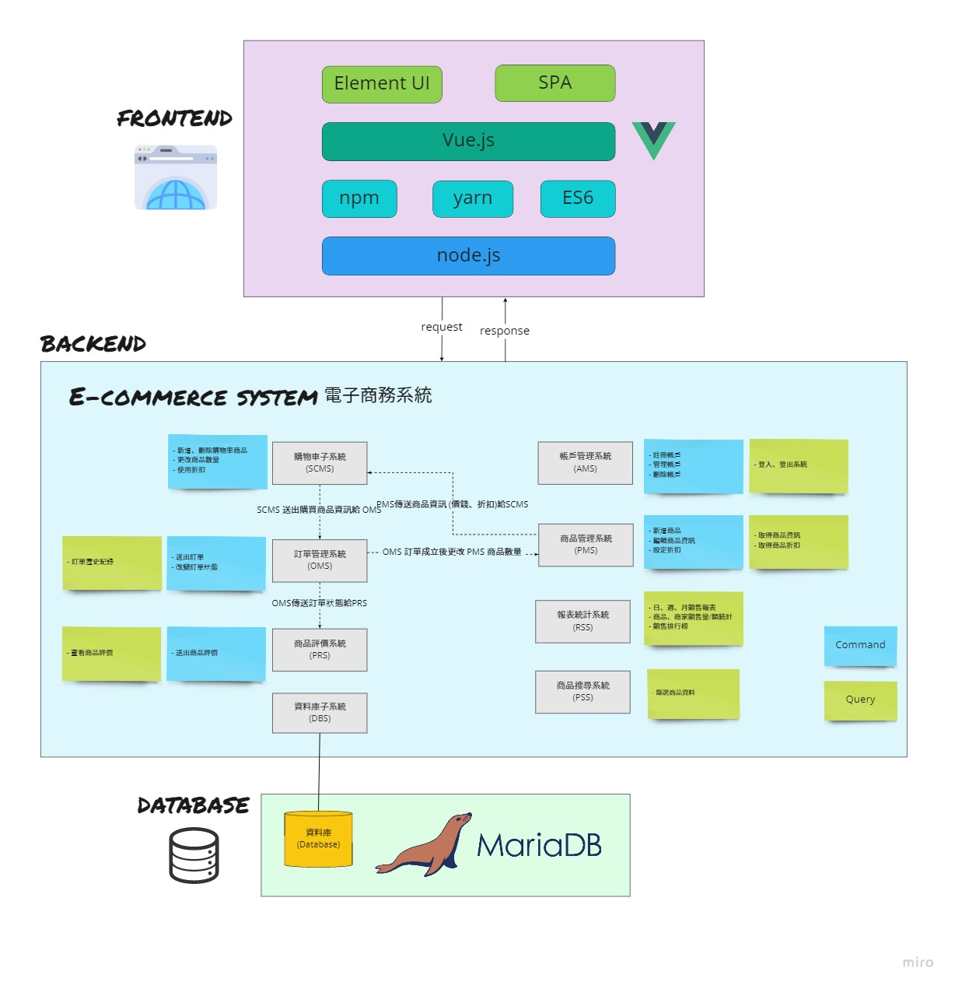
System architecture Diagram

Slide 6
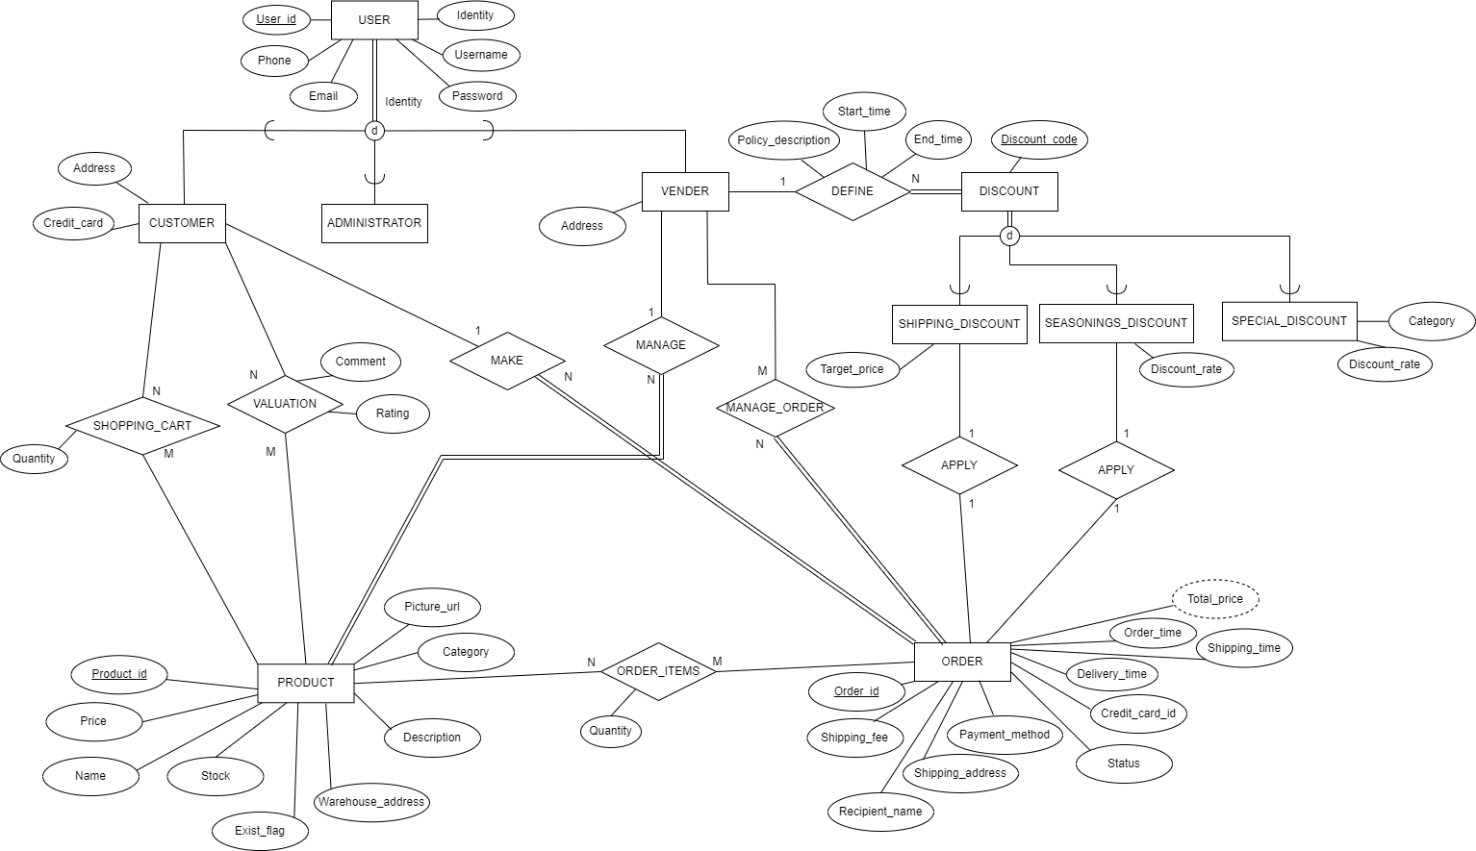
ER model

Slide 7
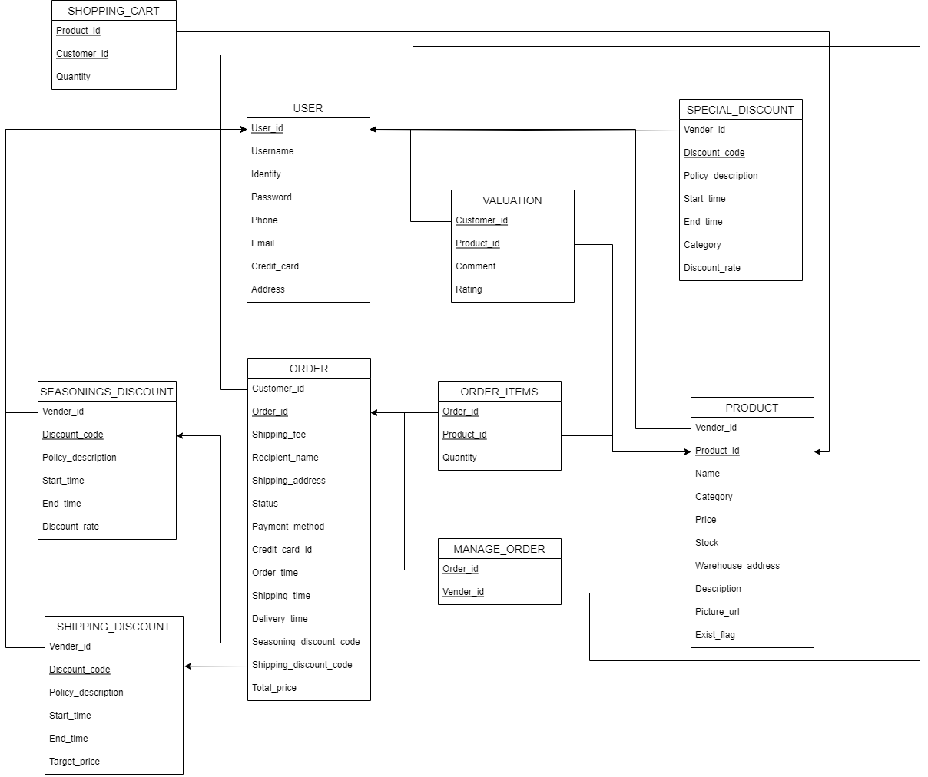
Database schema

Slide 8
FUNTIONAL dEPENDENCIES

Slide 9
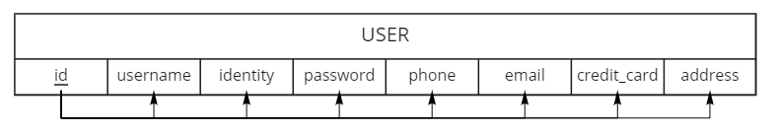
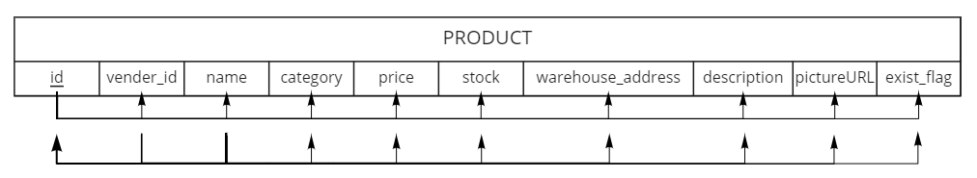

FUNTIONAL dEPENDENCIES

Slide 10
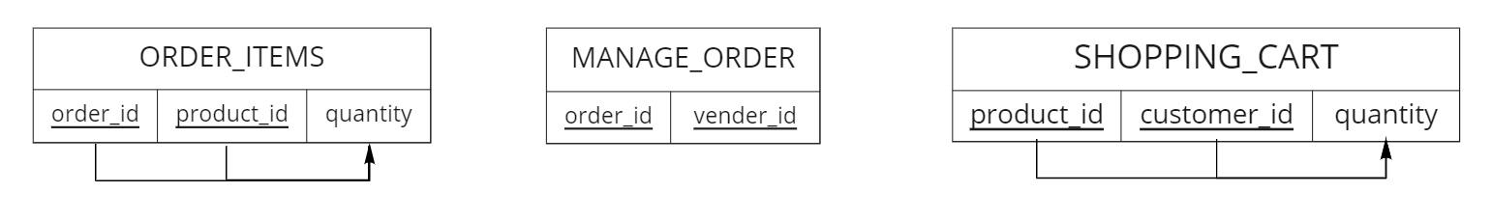
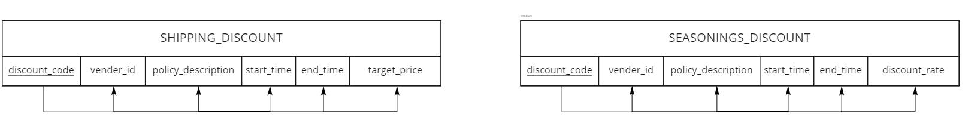
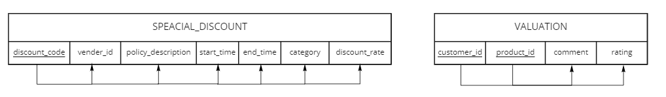
FUNTIONAL Dependencies

Slide 11
SQL query

Slide 12
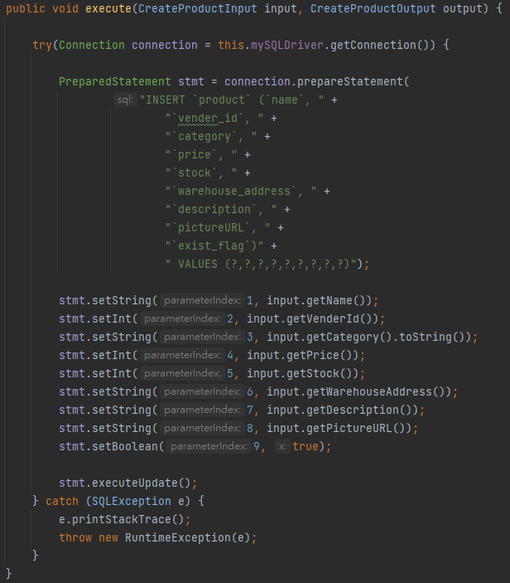
SQL query
crud
Create
Product

Slide 13
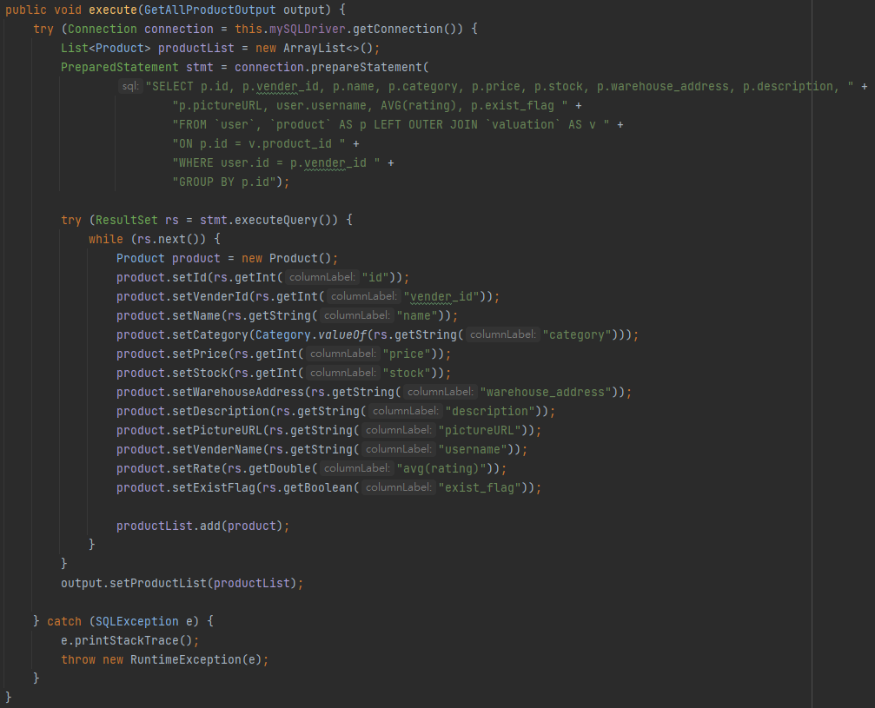
SQL query
cRud
Get All
Product

Slide 14
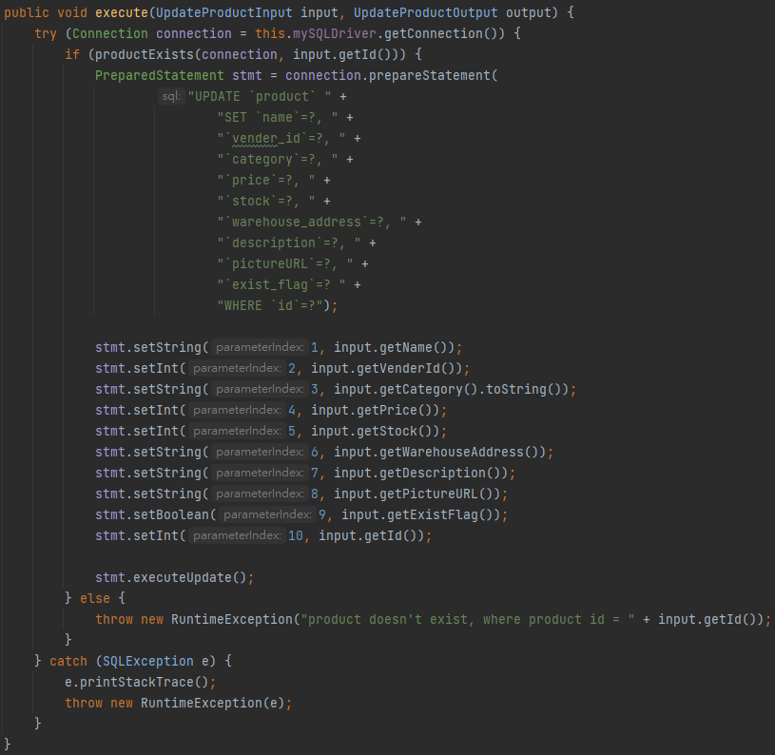
SQL query
crud
Update
Product

Slide 15
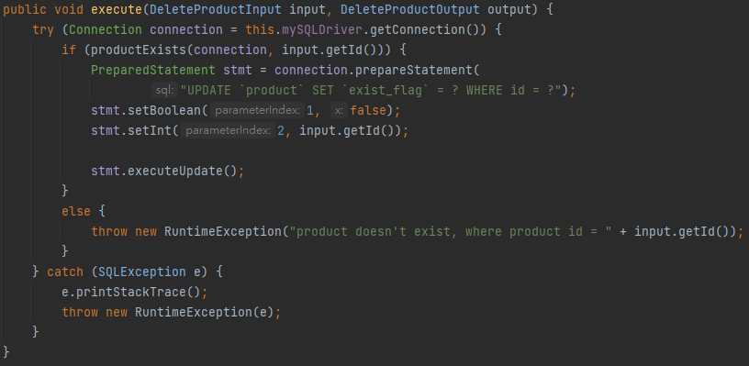
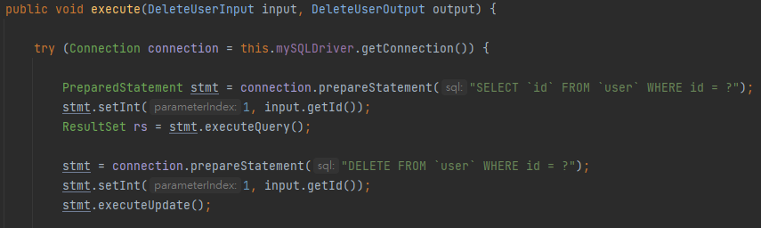
SQL query
cruD
Delete
Product
Delete
User

Slide 16
OPERATIONAL CONCEPTS
and
LIVE DEMO

Slide 17

OPERATIONAL CONCEPTS
As a visitor, I want to…
註冊會員
查看商品
搜尋商品
As a customer, I want to…
登入/登出系統
加入/查看購物車
將購物車中的商品結帳
查詢訂單歷史紀錄
購買商品後可給予評價

Slide 18
OPERATIONAL CONCEPTS
As a staff, I want to…
上架/下架自家商品
編輯自家商品資訊
處理自家商品的訂單
訂定自家商品的折扣
產生統計報表
As an admin, I want to…
創建任一種帳戶
刪除任一種帳戶

Slide 19

Video clip
Insert your multimedia content here

Slide 20
Work Division
 | 分工 | 貢獻比例
108820001 羅羽軒 | 前後端架構建置、教學與研究，前端：註冊登入、商品、商家頁面、報表、個人管理區域、使用者管理，後端：根據需求修改、寄信，期中期末報告 | 18%
108820008 胡紹宇 | 主要前端開發、上台報告 | 16%
108820015 周雨柔 | ER Model, relation schema, functional dependencies, create seasonings/special/shipping discount, SRS including table, conclusion and some snapshots | 11%
108820016 郭梓琳 | 後端訂單管理的相關操作，根據需求修改 SRS文件：使用者畫面及query截圖、修改其他部分內容 | 16%
108820027 周世昊 | 後端: Delete user, Edit Seasonings/Special Discount, Get Vender Special/Seasonings Discount, Query: Add constraint to create table 前端: Staff page裡面的3個Discount Tag Report: 功能性需求(2.3) 修正Schema(4.1) 估計並計算使用頻率(4.2) 測試並取得Database Size(4.3), future work | 11%
108820028 周宥霄 | Phase2, create table & initialize value & valuation & delete shopping-cart-item 後端, staff manage product & order 前端 | 13%
108820031 簡上博 | ER Diagram初始架構規劃、後端部分程式(product, shopping_cart, valuation, report)、前端銷售量趨勢圖頁面、SRS部分資料 | 15%

Slide 21
THANks Team 7

Slide 23






Development technologies
frontend
Vue
Vuetify
Vuex
backend
Spring Boot
Java
MariaDB

Slide 24
System introduction
系統介紹

Slide 25
SYSTEM description
GOAL:
為了更加理解資料庫的架構設計、操作方式與實際應用，我們透過本學期資料庫系統課程，開發一個完整的3C產品線上購物系統「CCC Shop」
旨在完成由商家為分類架構的系統 :
提供商家 (工作人員) 管理與販賣自家商品的空間，
使用者則可以以品牌為基礎來購買喜愛的產品。
本專案結合前端網頁設計、後端網路技術，並嘗試使用良好的架構來學習資料庫系統。

Slide 26
System architecture
E-Commerce System
電子商務主系統

Slide 27
System architecture
Account Management Subsystem
Database Subsystem
帳戶管理子系統
資料庫子系統
Order Management Subsystem
Shopping Cart Management Subsystem
Product Management Subsystem
訂單管理子系統
購物車管理子系統
商品管理子系統
Report statistics Subsystem
Product Searching Subsystem
Product Rating Subsystem
報表統計子系統
商品搜尋子系統
商品評價子系統

